Slide 1
PYTHON

Slide 2
ÍNDICE
Elementos sintácticos del lenguaje
Funciones
Clases y objetos
Colecciones de objetos
Elementos de programación funcional
Gestión de errores
Operaciones de entrada-salida
Módulos

Slide 3
Plataforma de desarrollo

Slide 4
¿Que es Python?
Python es un lenguaje de programación que fue creado a finales de los años 80 por el holandés Guido van Rossum, fan del grupo humorístico Monty Python, de ahí el nombre que le puso al lenguaje de programación.

Slide 5
Características de Python
Simpleza: es un lenguaje muy sencillo, de ahí el gran existo de Python.
Sintaxis clara: es obligatoria la indentación
Propósito general: se pueden crear todo tipo de programas
Lenguaje interpretado: no es necesaria compilación, el interprete de Python lo ejecuta.
Lenguaje de alto nivel: no hay que preocuparse del manejo de memoria y otros aspectos de bajo nivel
Lenguaje orientado a objetos: Favorece la reutilización de código
Open source: es un lenguaje de programación gratuito
Extensas librerías: incluyen muchas funcionalidades
Incrustable: es posible añadir programas Python a programas en C y C++.

Slide 6
Ventajas
Legible: sintaxis intuitiva y estricta
Productivo: ahorra mucho código
Portable: para todo sistema operativo
Recargado: viene con muchas librerías por defecto.

Slide 7
Principales entornos de desarrollo
Son muchos los entornos que podemos utilizar:
IDLE
Visual Studio Code
Jupiter
Anaconda
Spyder
PyCharm

Slide 8
Elementos sintácticos del lenguaje

Slide 9
Declaración de variables
Las variables, a diferencia de los demás lenguajes de programación, no debes definirlas, ni tampoco su tipo de dato, ya que al momento de iterarlas se identificará su tipo.
Debe comenzar por letra o _
Es case sensitive, diferencia mayúsculas de minúsculas.
Para saber el tipo de dato type(variable)

Slide 10
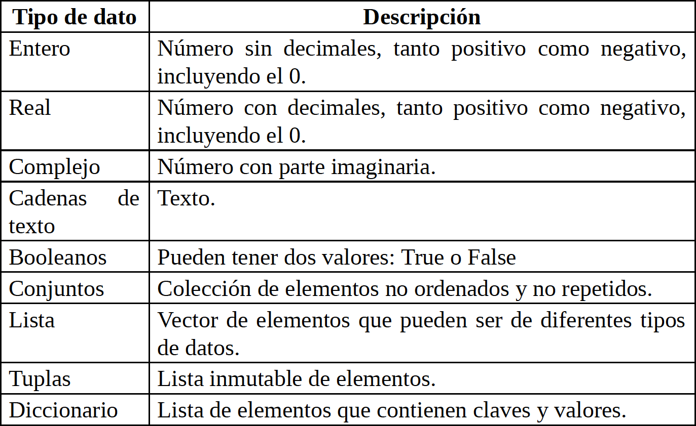
Tipos de datos

Slide 11
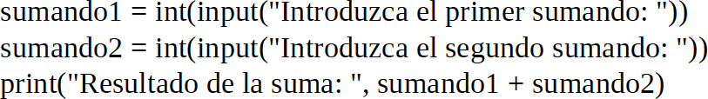
Conversiones entre tipos de datos
Números enteros
Toda entrada de usuario se interpreta como una cadena de texto, para poder transformarlo en un numero, se utiliza la instrucción int.

Slide 12
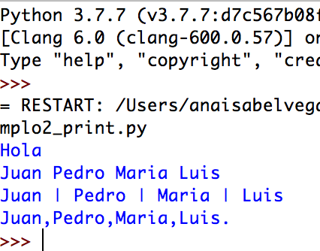
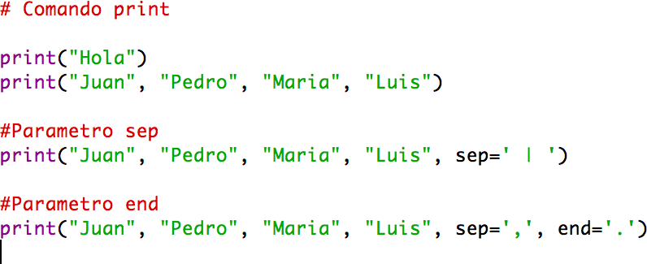
Imprimir variables de cadenas de texto
El comando print lo utilizamos para mostrar información por pantalla. Podemos mostrar uno o varios elementos separados por comas.
A través de este comando podemos utilizar 2 operadores:
sep; Nos permite establecer una cadena de texto que actuará como separador de los elementos a mostrar.
end; Será la cadena que se muestre al final.

Slide 13
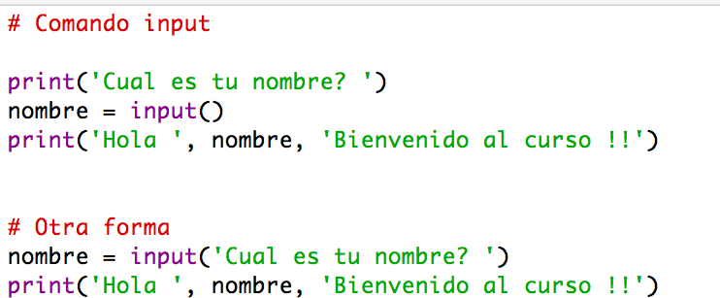
Entradas de texto por teclado
El comando input se utiliza para leer información de entrada, desde el teclado.

Slide 14
Operadores aritméticos
Operador | Significado
+ | Suma
- | Resta
* | Multiplicación
/ | División
% | Módulo
** | Potencia
// | División entera

Slide 15
Operadores de asignación
Operador | Significado
+= | Suma
-= | Resta
*= | Multiplicación
/= | División
%= | Módulo
**= | Potencia
//= | División entera

Slide 16
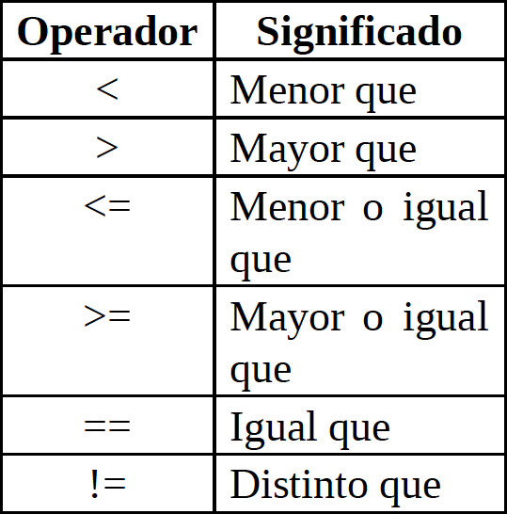
Operadores relacionales

Slide 17
Operadores lógicos
Los operadores lógicos que puedes utilizar son los siguientes:
and: operador lógico que realiza la operación lógica ‘Y’ entre dos elementos. El resultado será true si ambos elementos son true, en caso contrario será false.
or: operador lógico que realiza la operación lógica ‘O’ entre dos elementos. El resultado será true si uno de los dos elementos es true, en caso contrario será false.
not: operador lógico que realiza la operación lógica ‘NO’. El resultado será true si el elemento es false, y será false si es true.

Slide 18
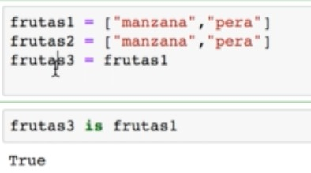
Operadores de identidad
Intentan identificar si los objetos son realmente el mismo objeto o si son diferentes objetos.

Slide 19
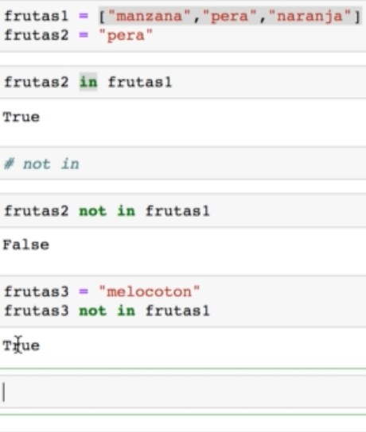
Operadores de pertenencia
Los operadores de pertenencia permiten verificar si un valor está dentro de una lista de valores o si un objeto está dentro de una lista de objetos.

Slide 20
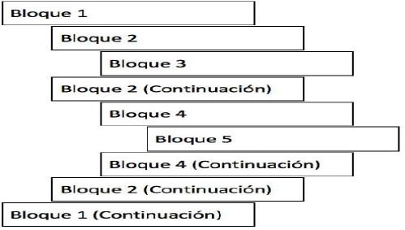
Bloques e indentación
Un bloque es un grupo de sentencias de código fuente que contiene una o más sentencias. Los bloques están delimitados por su inicio y su fin, y la forma de delimitarlos es específica de cada lenguaje de programación.
Indentación significa mover un bloque de texto hacia la derecha insertando espacios o tabuladores, para así separarlo del margen izquierdo y distinguirlo más fácilmente dentro del texto.

Slide 21
EJERCICIO 1

Slide 22
Condicionales y bucles

Slide 23
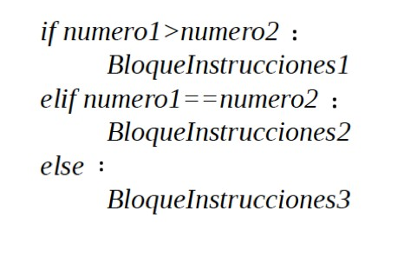
Condicional IF

Slide 24
Operador ternario

Slide 25
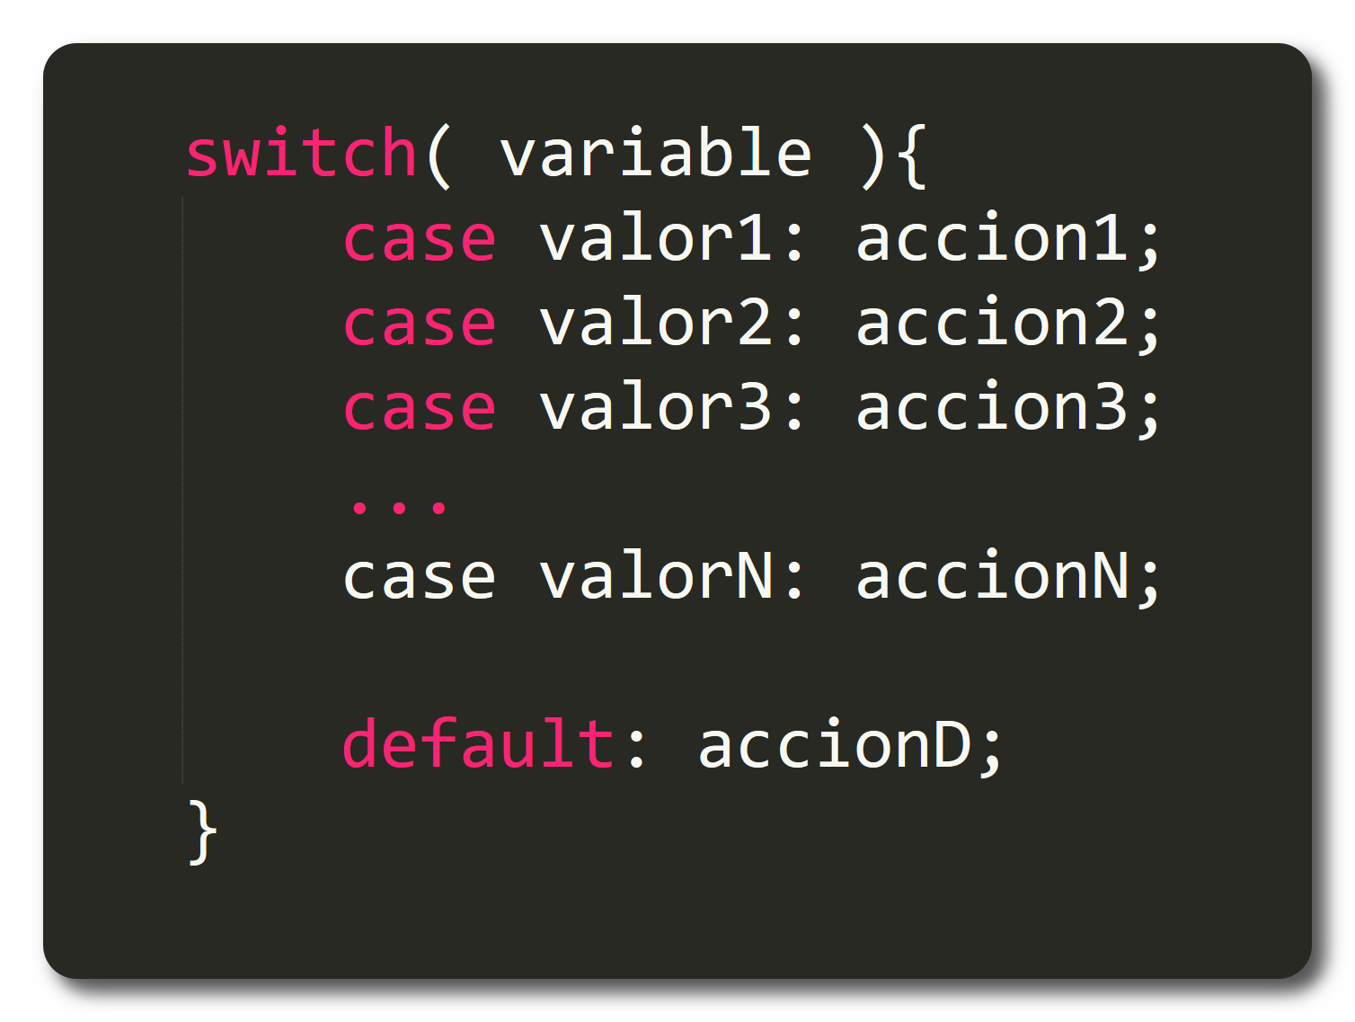
Match

Slide 26
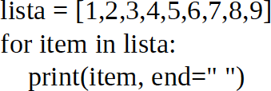

Bucle FOR
En Python, los bucles for se ejecutan sobre elementos iterables, como pueden ser listas, tuplas, cadenas de texto o diccionarios.

Slide 27
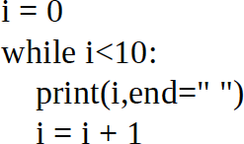

Bucle WHILE

Slide 28
EJERCICIO 2

Slide 29
Funciones

Slide 30
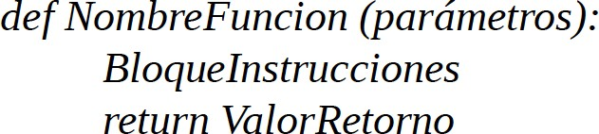
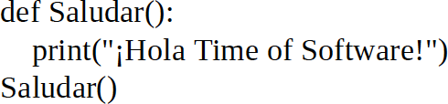
Funciones

Slide 31
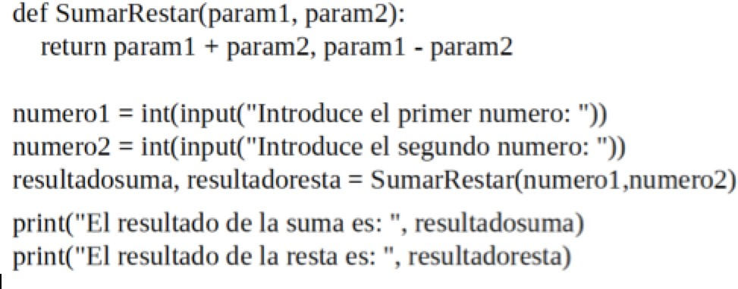
Retornar mas de un elemento
Se pueden devolver más de un elemento con return

Slide 32
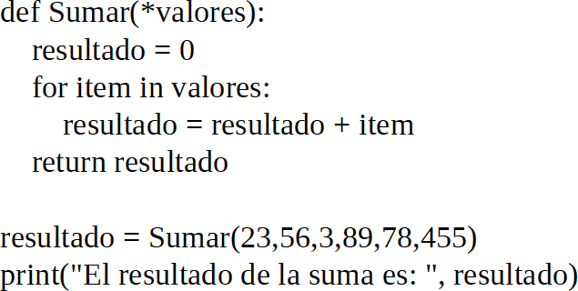
Funciones con numero variable de argumentos
En estas funciones los parámetros se reciben como una lista, por lo que tendrás que iterarla para poder procesarlos todos.

Slide 33
EJERCICIO 3

Slide 34
Colecciones de objetos

Slide 35
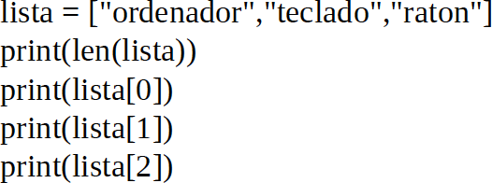
Listas
Una lista es un conjunto ordenado de elementos que puede contener datos de cualquier tipo. Es el tipo de colección más flexible de todos.
Las listas pueden contener elementos del mismo tipo o elementos de diferentes tipos.
En Python las listas se delimitan con corchetes “[ ]”, con los elementos separados por comas.
La propiedad len devuelve la longitud, es decir, el numero de elementos que contiene la lista.
El primer elemento de una lista es el elemento 0, no el 1.

Slide 36
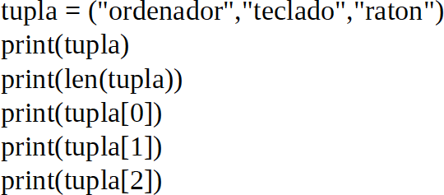
Tuplas
Las tuplas son un conjunto de elementos ordenados e inmutables.
Las tuplas en Python o tuples son muy similares a las listas, pero con dos diferencias.
Son inmutables, lo que significa que no pueden ser modificadas una vez declaradas, y en vez de inicializarse con corchetes se hace con (). Dependiendo de lo que queramos hacer, las tuplas pueden ser más rápidas.

Slide 37
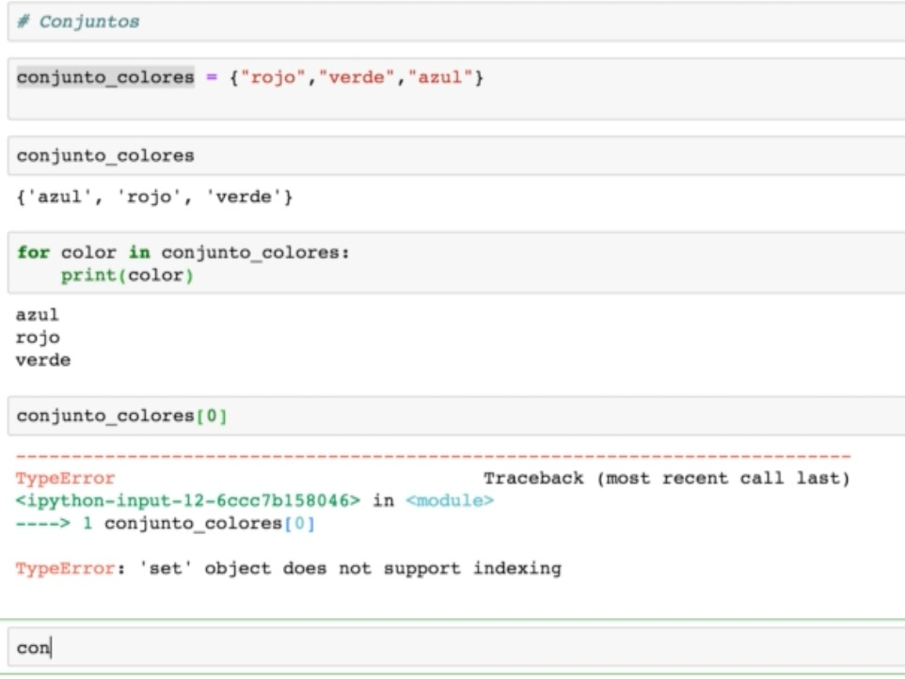
Conjuntos
Los set en Python son un tipo de dato que permite almacenar varios elementos y acceder a ellos de una forma muy similar a las listas pero con ciertas diferencias:
Los elementos de un set son únicos, lo que significa que no puede haber elementos duplicados.
Los set son desordenados, lo que significa que no mantienen el orden de cuando son declarados.

Slide 38
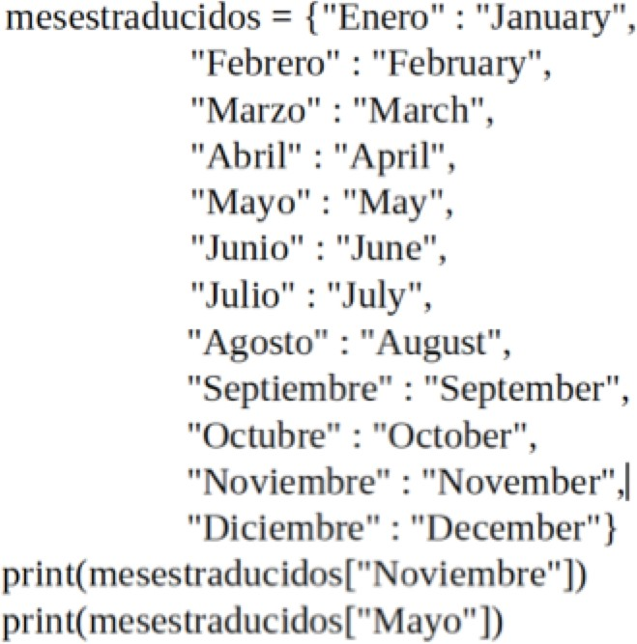
Diccionarios
Los diccionarios son colecciones de elementos compuestos por una clave y un valor asociado. Las claves en los diccionarios no pueden repetirse.
En Python los diccionarios se delimitan por corchetes “{ }”, con los elementos separados por comas y la clave separada del valor mediante dos puntos.

Slide 39
EJERCICIO 4

Slide 40
Clases y objetos

Slide 41
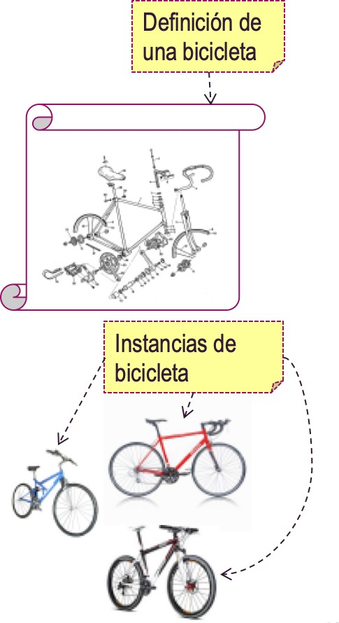
Conceptos y miembros
Clase: Una clase es la definición de las características concretas de una determinada tipología de objetos. Es decir, cuáles son los atributos y métodos de los que van a disponer todos los objetos de ese tipo. Equivale a un tipo de dato.
Objeto: Un objeto es una agregado de atributos (información) y métodos (comportamiento), creado según la definición de una clase. A un objeto concreto que pertenece a una clase se le suele llamar instancia.
Notes:
Antes de nada, empecemos con una introducción básica a la Programación Orientada a Objetos POO o OOP en inglés. Se trata de un paradigma de programación introducido en los años 1970s, pero que no se hizo popular hasta años más tarde.
Este modo o paradigma de programación nos permite organizar el código de una manera que se asemeja bastante a como pensamos en la vida real, utilizando las famosas clases. Estas nos permiten agrupar un conjunto de variables y funciones que veremos a continuación.
Cosas de lo más cotidianas como un perro o un coche pueden ser representadas con clases. Estas clases tienen diferentes características, que en el caso del perro podrían ser la edad, el nombre o la raza. Llamaremos a estas características, atributos.
Por otro lado, las clases tienen un conjunto de funcionalidades o cosas que pueden hacer. En el caso del perro podría ser andar o ladrar. Llamaremos a estas funcionalidades métodos.
Por último, pueden existir diferentes tipos de perro. Podemos tener uno que se llama Toby o el del vecino que se llama Laika. Llamaremos a estos diferentes tipos de perro objetos. Es decir, el concepto abstracto de perro es la clase, pero Toby o cualquier otro perro particular será el objeto.

Slide 42
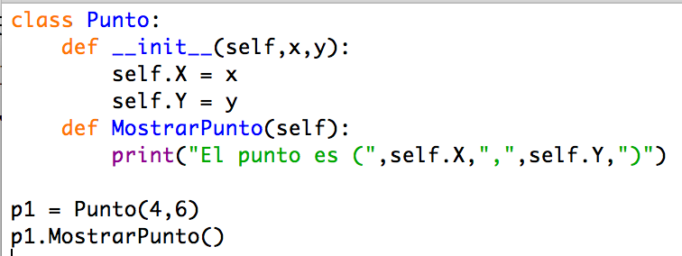
Clases
Clases es uno de los conceptos con más definiciones en la programación, pero en resumen sólo son la representación de un objeto.
Para definir la clase usas class y el nombre. En caso de tener parámetros los pones entre paréntesis.
Para crear un constructor haces una función dentro de la clase con el nombre init y de parámetros self (significa su clase misma),

Slide 43
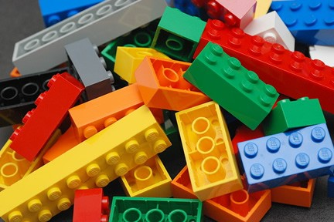
Composición
Consiste en dividir el software en diferentes componentes, resolver cada uno por separado y por último unirlos en una solución única.
Ante un problema complejo es más fácil resolverlo cuando se divide en piezas manejables.

Slide 44
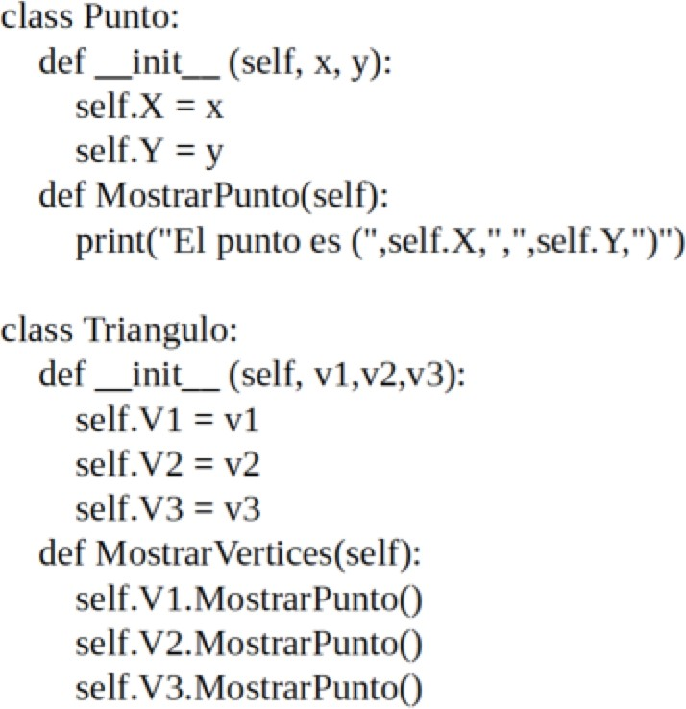
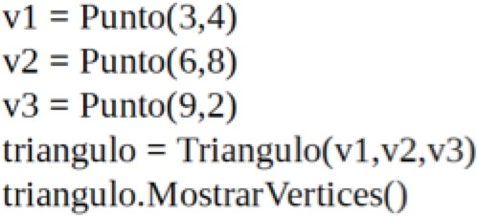
Composición
Composicion: Clases como atributos de otras clases

Slide 45
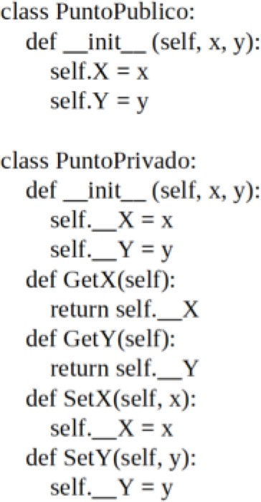
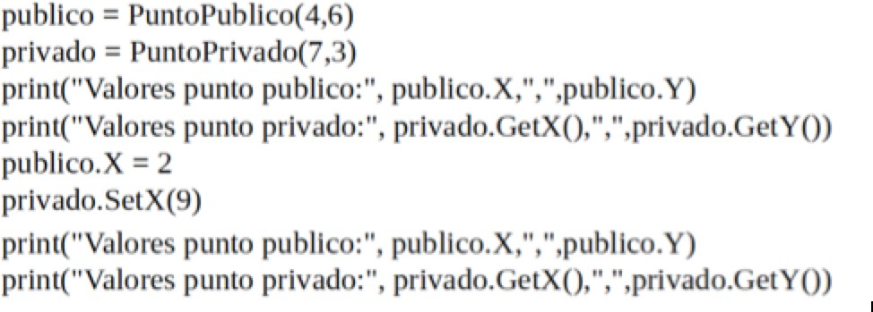
Encapsulación
La definición de atributos privados se realiza incluyendo los caracteres __entre la palabra “self.” y el nombre del atributo.

Slide 46
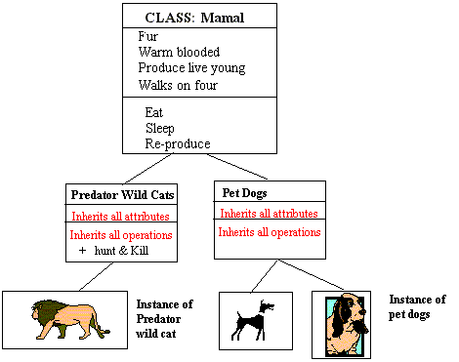
Herencia
Las clases no están aisladas, sino que se relacionan entre sí, formando una jerarquía de clasificación.
Los objetos heredan las propiedades, relaciones y los comportamientos de todas las clases a las que pertenecen.
La herencia organiza y facilita el polimorfismo y el encapsulamiento, permitiendo compartir y extender las propiedades y el comportamiento sin tener que volver a implementarlo.

Slide 47
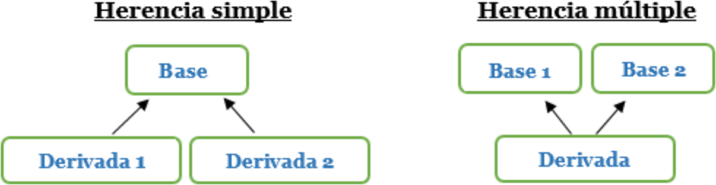
Herencia múltiple

Slide 48
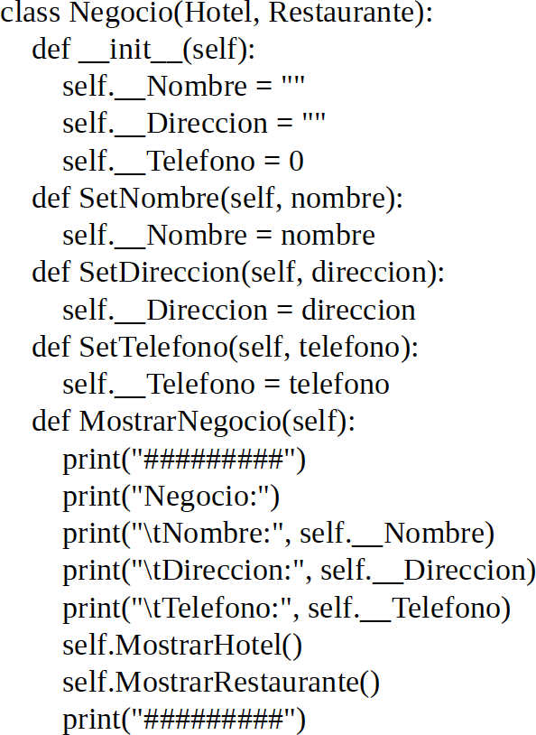
Herencia múltiple
En Python si que se permite la herencia múltiple, clase que hereda de varias clases.

Slide 49
EJERCICIO 5

Slide 50
Elementos de programación funcional

Slide 51
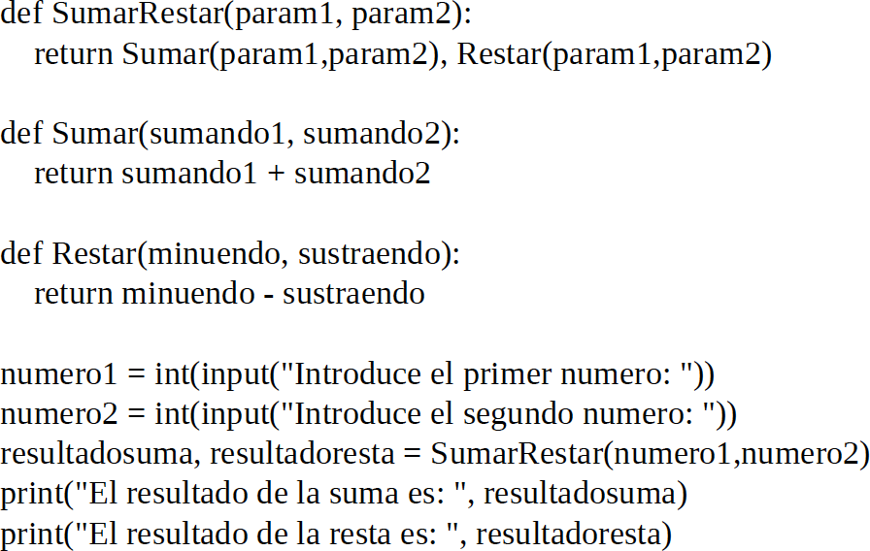
Funciones anidadas

Slide 52
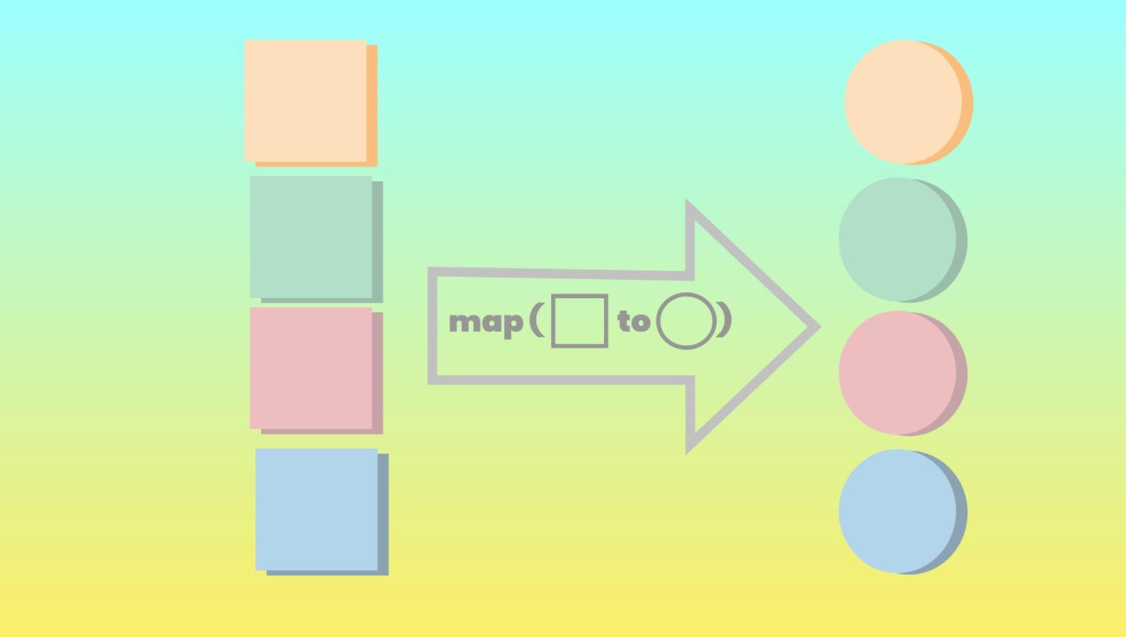
Función map
La función map nos permite aplicar una función sobre cada uno de los elementos de un colección (Listas, tuplas, etc...).

Slide 53
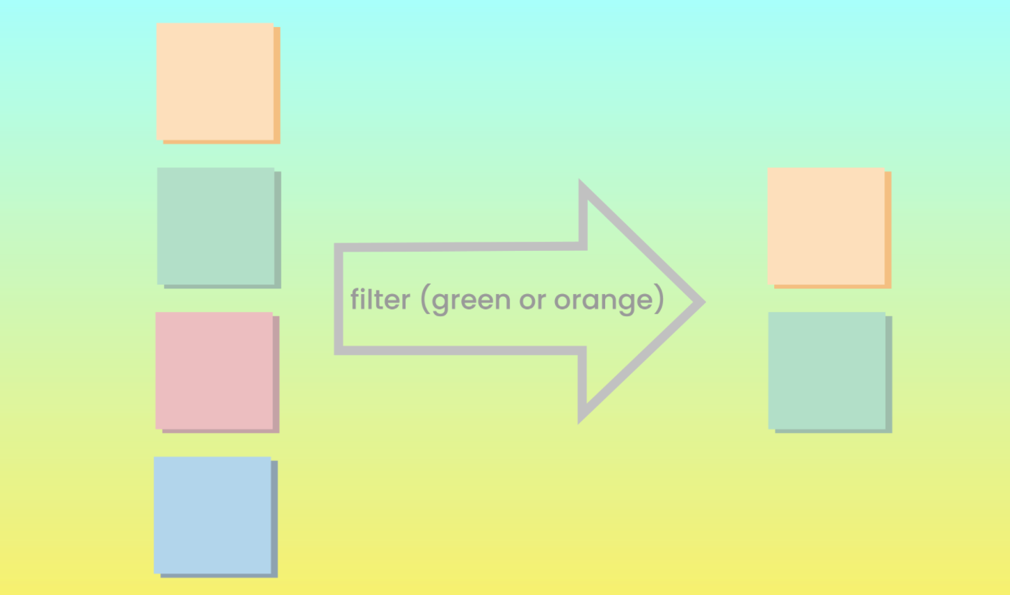
Función filter
La función filter, es quizás, una de las funciones más utilizadas al momento de trabajar con colecciones. Cómo su nombre lo indica, esta función nos permite realizar un filtro sobre los elementos de la colección.

Slide 54
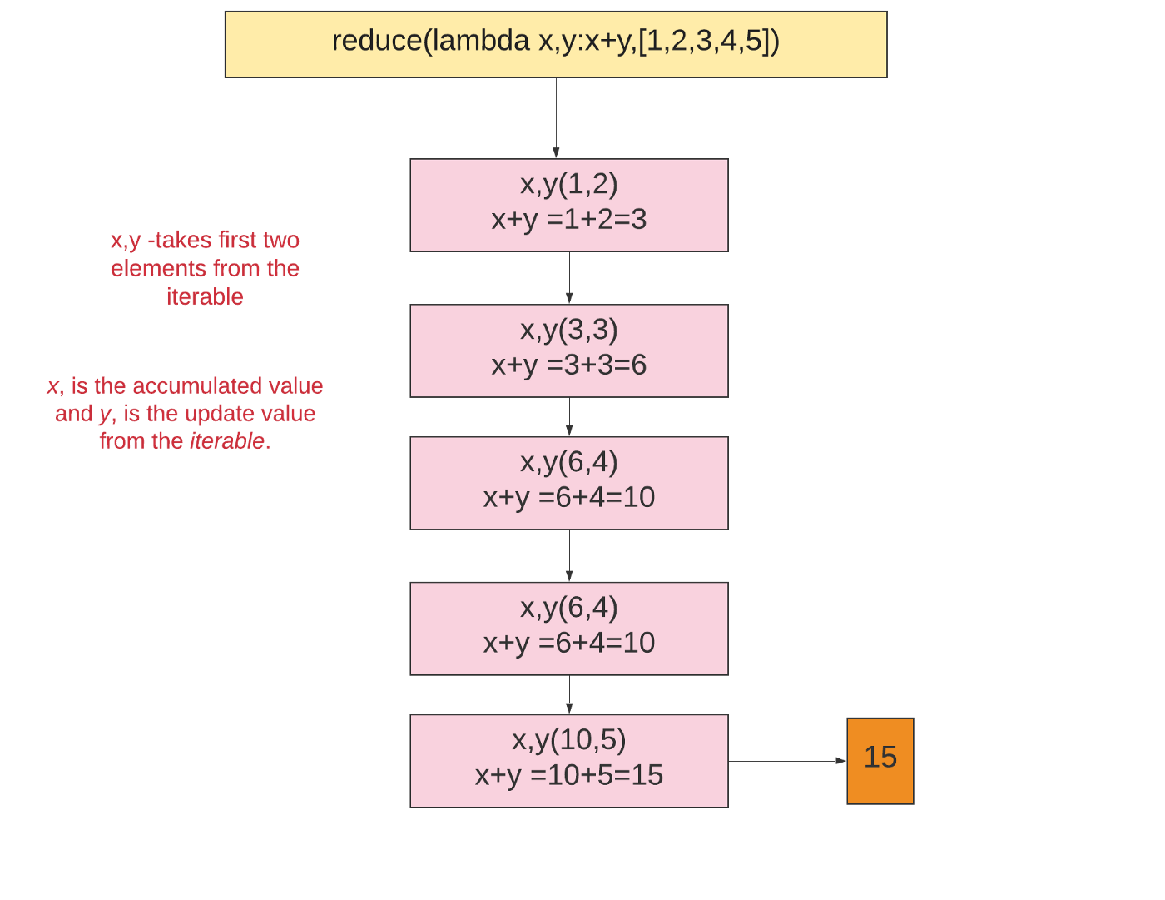
Función reduce

Slide 55

Una función lambda es una función anónima, una función que no posee un nombre. En Python la estructura de una función lambda es la siguiente.
Funciones lambda

Slide 56
EJERCICIO 6

Slide 57
Gestión de errores

Slide 58
Tipos de excepciones
En Python existen diferentes tipos de excepciones que pueden controlarse, todas ellas derivan de una serie de excepciones base.
Exception: tipo de excepción más genérica, de ella derivan todas las excepciones existentes en Python.
ArithmeticError: tipo de excepción genérica para errores aritméticos.
BufferError: tipo de excepción genérica para errores relacionados con buffers.
LookupError: tipo de excepción genérica para errores relacionados con acceso a datos de colecciones.

Slide 59
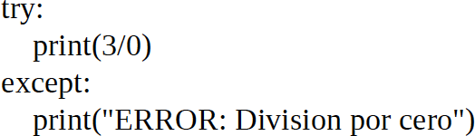
try-except

Slide 60
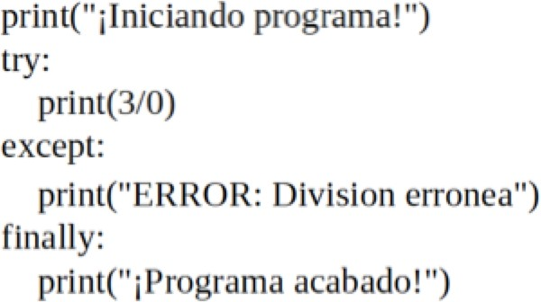
try-except-finally

Slide 61
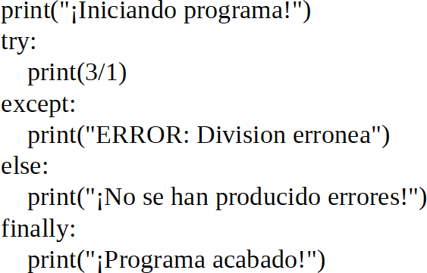
try-except-else-finally
Consiste en añadir un bloque de instrucciones else que se ejecuta cuando no se lanzan excepciones y no se desea incluir ese bloque de código dentro del bloque final.

Slide 62
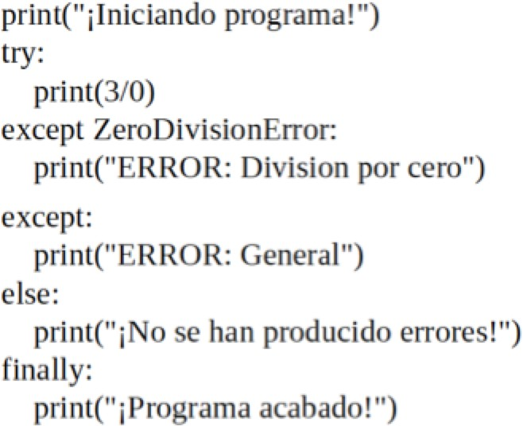
Captura varias excepciones

Slide 63
EJERCICIO 7

Slide 64
BBDD

Slide 65


Slide 66
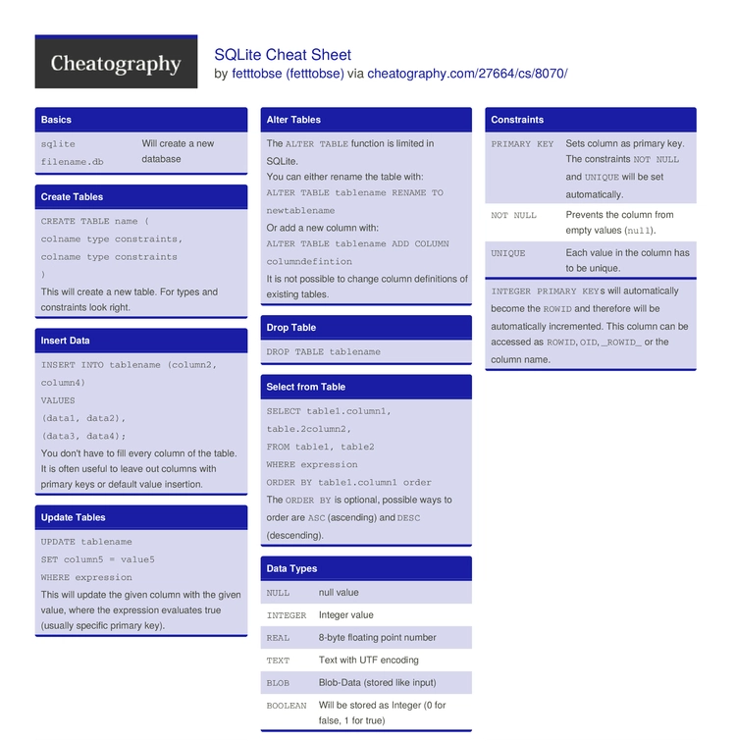

Slide 67
Módulos

Slide 68
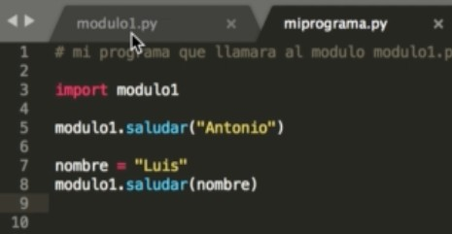
Modulos en Python
Un módulo es un fichero que contiene un conjunto de funciones que puedes incluir y usar en tu aplicación.

Slide 69
Pandas

Slide 70
Pandas
Esta librería es fundamental en el tratamiento de datos.
Nos permite filtrar datos, manipularlos, transformarlos, etc.
Podemos leer y escribir diferentes tipos de ficheros como csv y excel. Tambien en BBDD.
Veremos dos de las tres estructuras que tiene Pandas:
Series
Data Frames

Slide 71
Data Frames
Características:
Son tablas, es decir, son de 2 dimensiones.
Cada columna es una serie.
Contiene dos índices, uno columnar y otro por fila como las series. Y estos deben ser únicos.

Slide 72
Introducción a la biblioteca estándar del lenguaje

Slide 73
Librerías más utilizadas
numpy; calculo matemático, vectores, matrices, números aleatorios, …etc
pandas; tratamiento de datos
matplotlib; para dibujar graficas
sklearn; regresiones, arboles decisión, regularización LASSO, Ridge, clasificacion
graphviz; para visualizar arboles

